Slide 1






PHÒNG GD-ĐT HUYỆN TIÊN LÃNG
TRƯỜNG TIỂU HỌC BẠCH ĐẰNG
Chào mừng các thầy cô về dự giờ, thăm lớp
GV: Nguyễn Thị Châm
Lớp: 4A
1

Slide 2


Slide 4
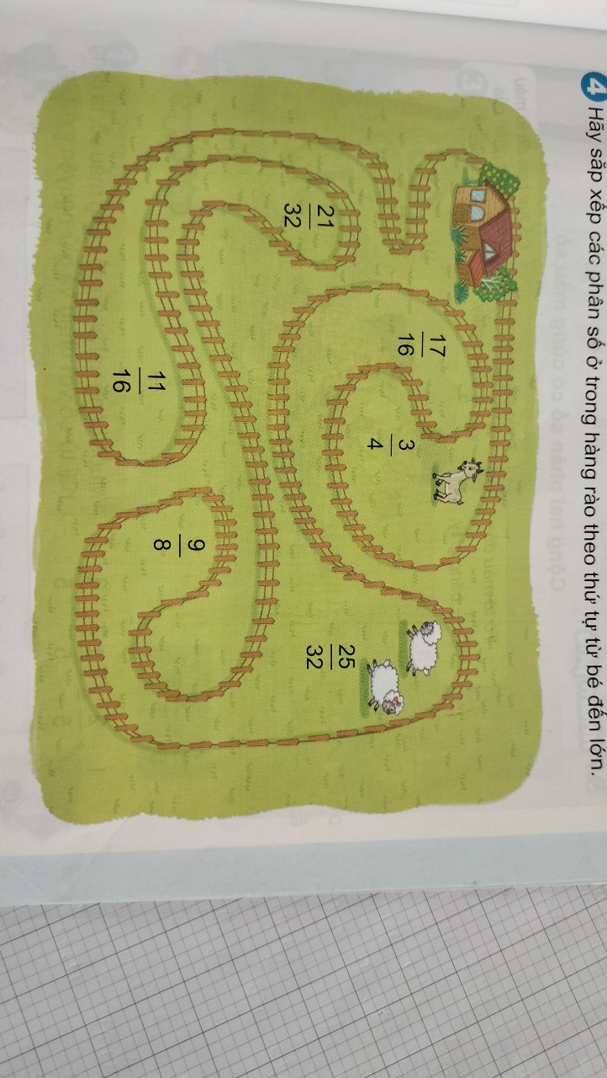
4
Hãy sắp xếp các phân số ở trong hàng rào theo thứ tự từ bé đến lớn.

